Slide 1
01
Model concept
Cnn model & one-shot learning method
Outline
02
Code explanation
The implement of one-shot learning
Contents
03
Result explanation
Show the performance & problem
04
How to fix ?
Discuss few ways for fix the problem

Slide 2
01
Model concept

Slide 3
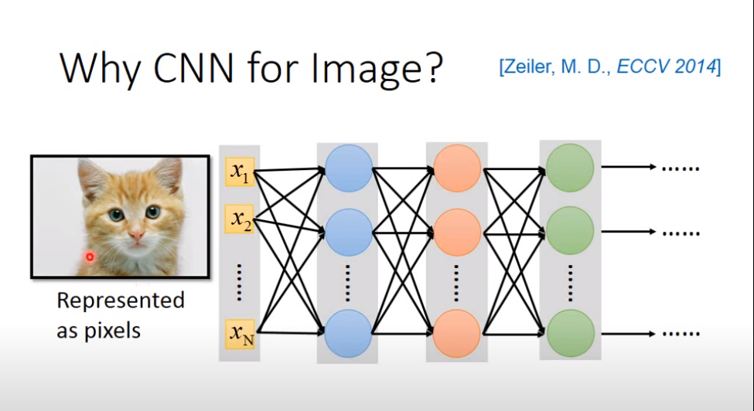
Cnn model
How to analysis the image data ?

Slide 4

Cnn model
Why we use Cnn ?

Slide 5
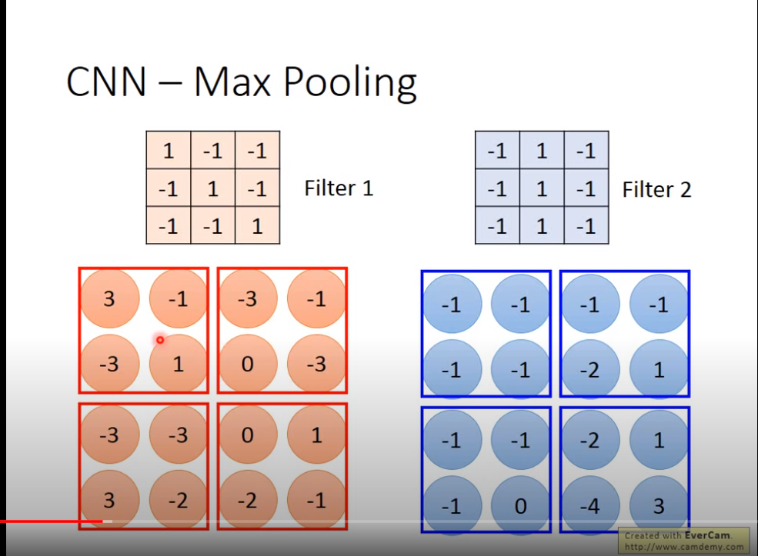
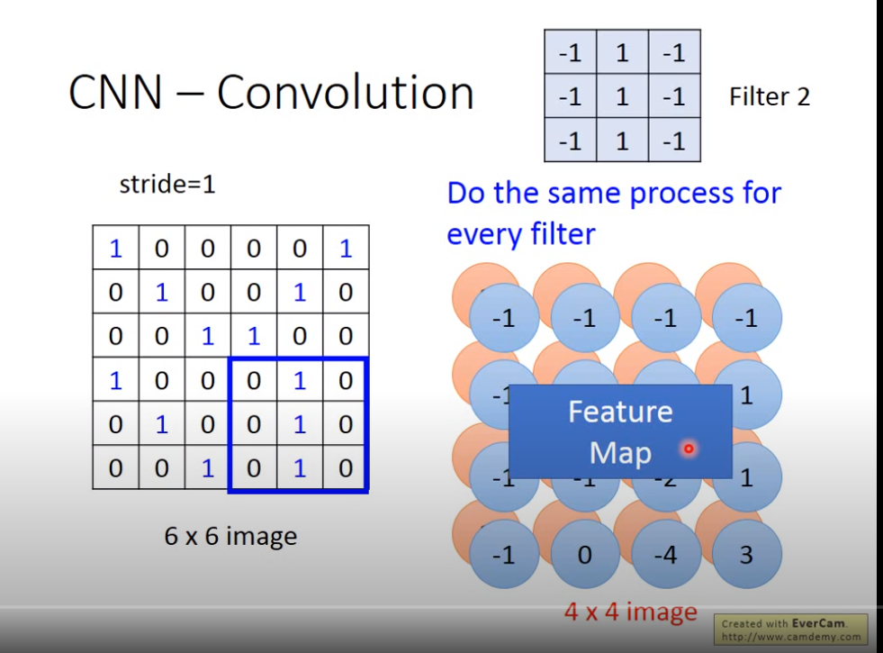
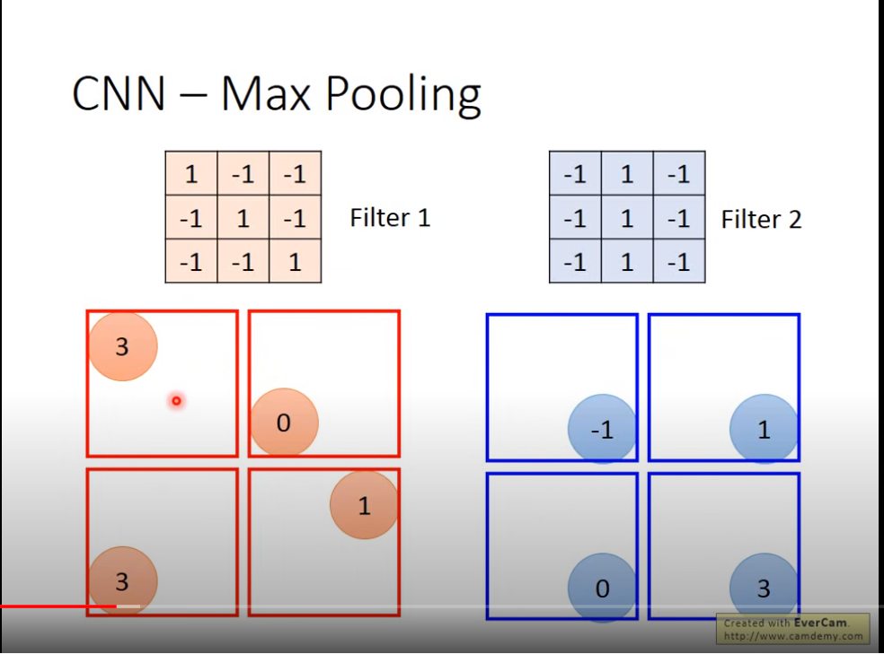
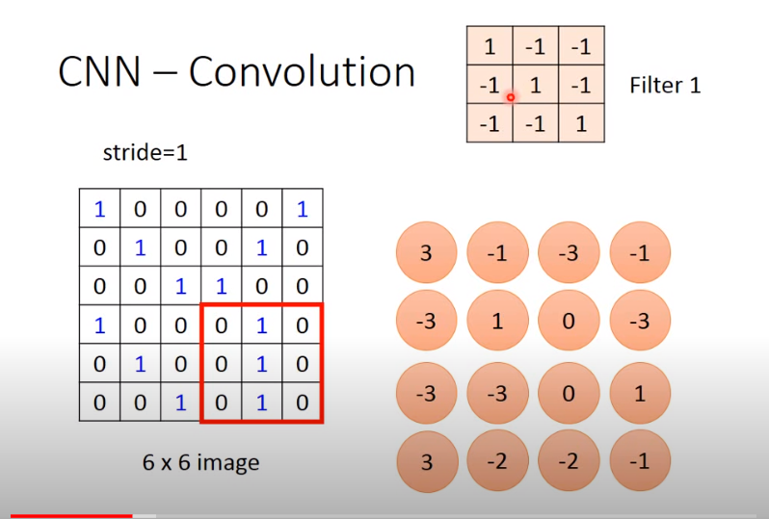
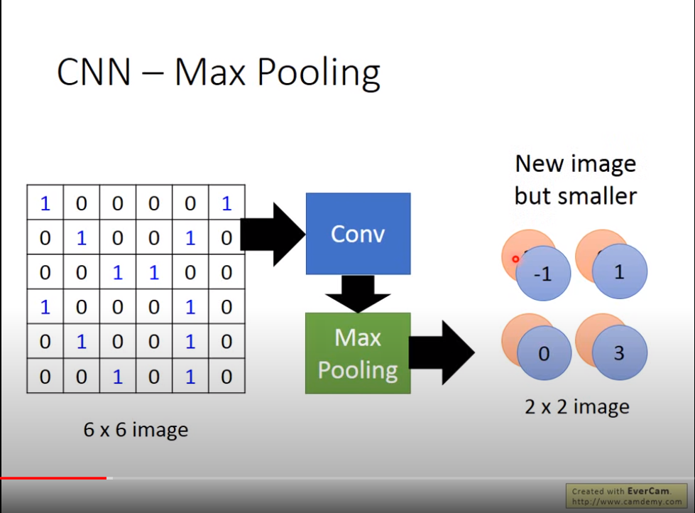
Cnn model

Slide 6
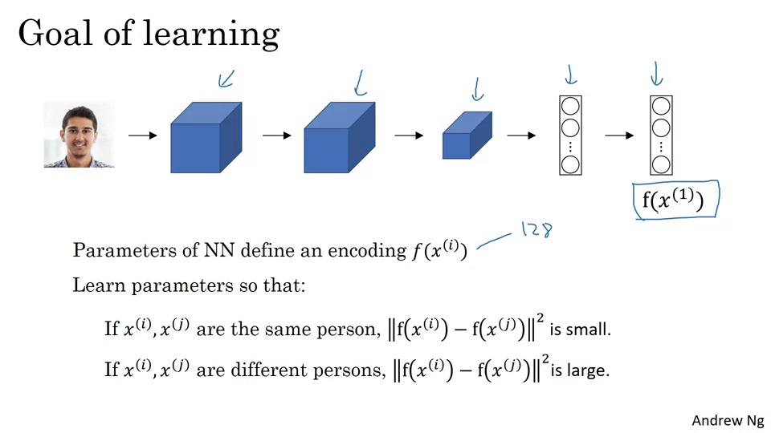
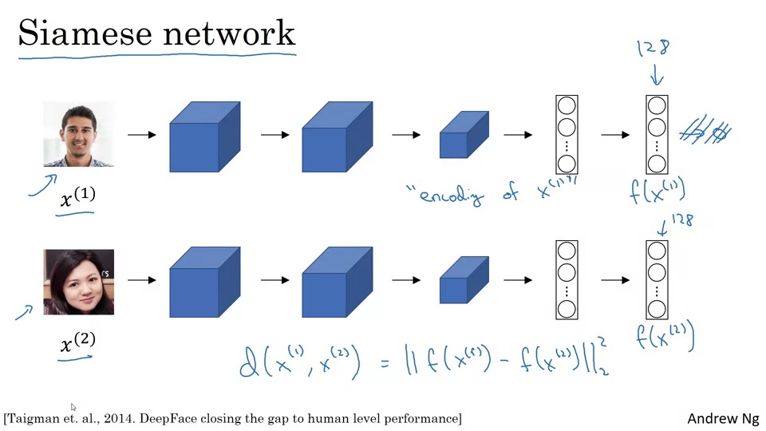
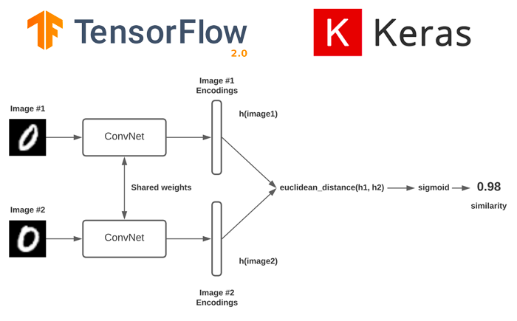
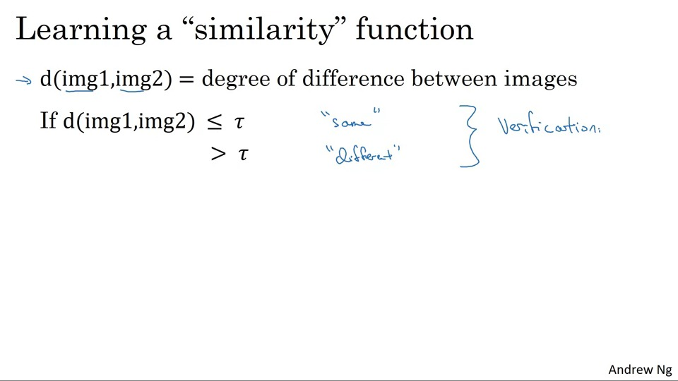
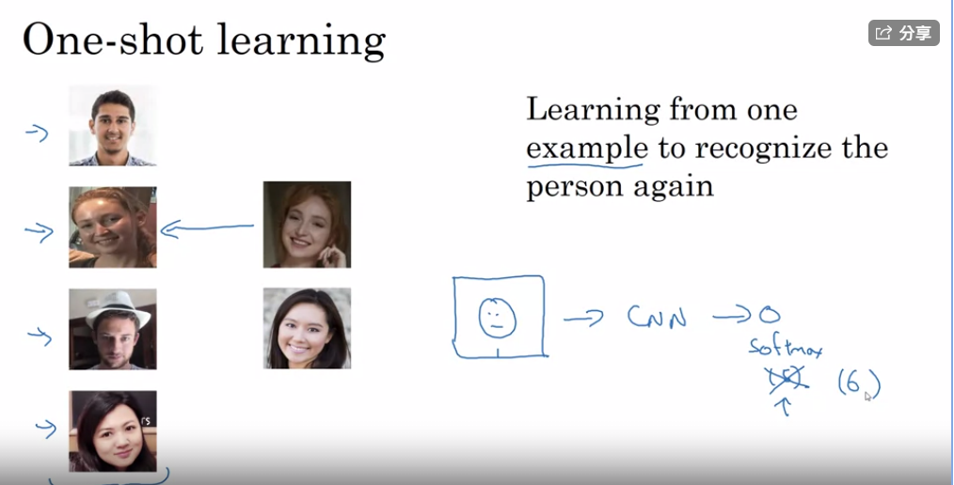
One-shot model
Notes:
1 : explain why we use one-shot learning ( bcz of new data that doesn’t labeled in the model & only have few training data)
2 : explain what the model want to learn in one-shot learning method ( the similarity )
3: we have the concept and we use the Siamese network to help us implement it ( tell all sytax here)
4:

Slide 7
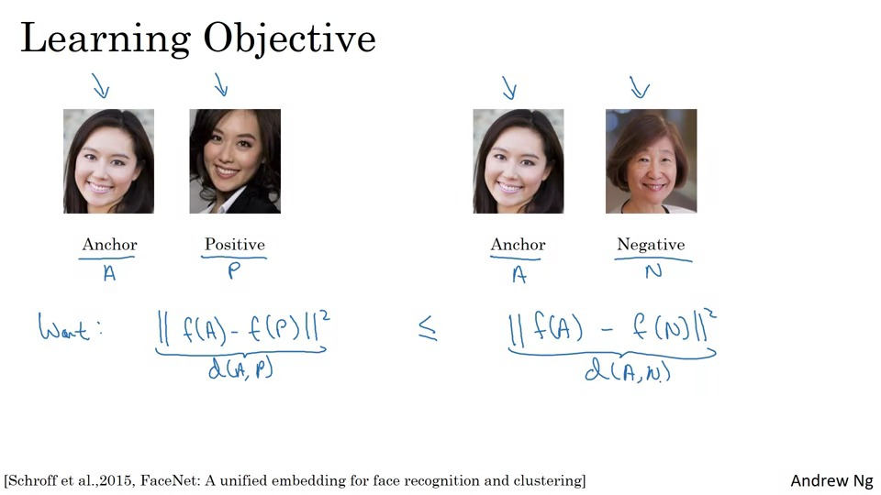
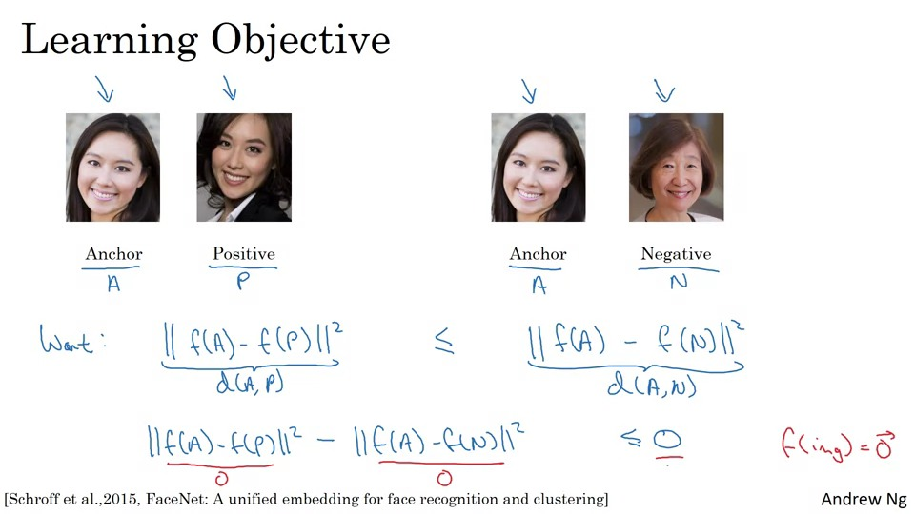
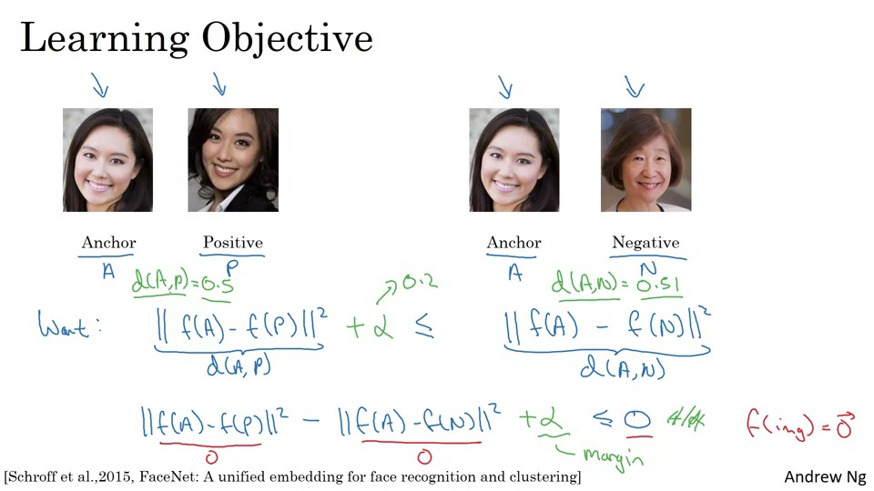
One-shot model
Notes:
1 : explain f(a) comes from
2: explain why we need to add alpha in the formula
3: make the different more strong

Slide 8
02
Code explain

Slide 9
Code explanation
Source code here

Slide 10
03
Result

Slide 11
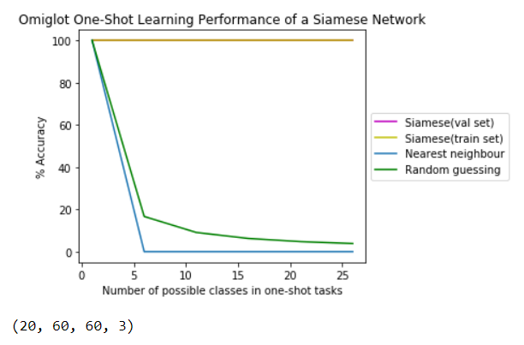
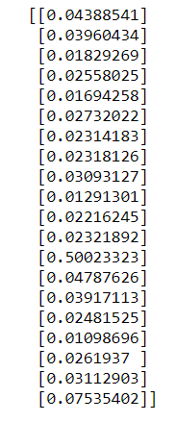
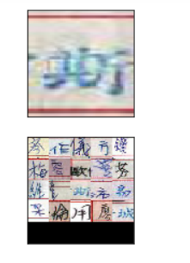
Performance problem

Slide 12
04
How to improve

Slide 13


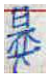
Use image generation to create new positive data
Finding the prepared data set
https://github.com/AI-FREE-Team/Traditional-Chinese-Handwriting-Dataset
Use pretrain model to deal with this project
Notes:
****** the name is right but the picture is wrong= =‘’

Slide 20


2019
单击此处添加标题
【年终总结】【新年计划】【述职报告】【工作汇报】
企业名称：xxx 部门：XXX 汇报人：xxx

Slide 21
Cnn model
此部分内容作为文字排版占位显示（建议使用主题字体）
此部分内容作为文字排版占位显示（建议使用主题字体）
此部分内容作为文字排版占位显示（建议使用主题字体）
此部分内容作为文字排版占位显示（建议使用主题字体）
标题文本预设
标题文本预设
标题文本预设
标题文本预设

Slide 22






点击输入标题内容
标题文本预设
文本预设
标题文本预设
文本预设
标题文本预设
文本预设
标题文本预设
文本预设
标题文本预设
文本预设
标题文本预设
文本预设

Slide 23
点击输入标题内容
01
此部分内容作为文字排版占位 显示（建议使用主题字体）
标题文本预设
01
此部分内容作为文字排版占位 显示（建议使用主题字体）
此部分内容作为文字排版占位显示 （建议使用主题字体）
02
此部分内容作为文字排版占位 显示（建议使用主题字体）
02
此部分内容作为文字排版占位 显示（建议使用主题字体）
标题文本预设
03
此部分内容作为文字排版占位 显示（建议使用主题字体）
此部分内容作为文字排版占位显示 （建议使用主题字体）
03
此部分内容作为文字排版占位 显示（建议使用主题字体）

Slide 24


点击输入标题内容
标题文本预设
标题文本预设
此部分内容作为文字排版占位显示（建议使用主题字体）。
此部分内容作为文字排版占位显示（建议使用主题字体）。 如需更改请在（设置形状格式）菜单下（文本选项）中调整。
标题文本预设
标题文本预设
此部分内容作为文字排版占位显示（建议使用主题字体）。 如需更改请在（设置形状格式）菜单下（文本选项）中调整。
此部分内容作为文字排版占位显示（建议使用主题字体）。

Slide 25

点击输入标题内容
关键词
关键词
此部分内容作为文字排版占位显示 （建议使用主题字体）
此部分内容作为文字排版占位显示 （建议使用主题字体）
标题文本预设
关键词
关键词
此部分内容作为文字排版占位显示 （建议使用主题字体）
此部分内容作为文字排版占位显示 （建议使用主题字体）
此部分内容作为文字排版占位显示 （建议使用主题字体）

Slide 26

点击输入标题内容
80%
此部分内容作为文字排版占位显示 （建议使用主题字体）
70%
此部分内容作为文字排版占位显示 （建议使用主题字体）
60%
此部分内容作为文字排版占位显示 （建议使用主题字体）
40%
此部分内容作为文字排版占位显示 （建议使用主题字体）

Slide 27
点击输入标题内容
标题文本预设
标题文本预设
此部分内容作为文字排版占位显示 （建议使用主题字体）
此部分内容作为文字排版占位显示 （建议使用主题字体）
标题文本预设
标题文本预设
此部分内容作为文字排版占位显示 （建议使用主题字体）
此部分内容作为文字排版占位显示 （建议使用主题字体）
标题文本预设
标题文本预设
此部分内容作为文字排版占位显示 （建议使用主题字体）
此部分内容作为文字排版占位显示 （建议使用主题字体）

Slide 28
点击输入标题内容
Europe (2017)
此部分内容作为文字排版占位显示（建议使用主题字体） 如需更改请在（设置形状格式）菜单下（文本选项）中调整
此部分内容作为文字排版占位显示（建议使用主题字体） 如需更改请在（设置形状格式）菜单下（文本选项）中调整
U.S.A. (2017)
86
64
49
此部分内容作为文字排版占位显示（建议使用主题字体） 如需更改请在（设置形状格式）菜单下（文本选项）中调整
Asia (2017)

Slide 29
点击输入标题内容
01
标题文本预设
03
标题文本预设
此部分内容作为文字排版占位显示 （建议使用主题字体）
此部分内容作为文字排版占位显示 （建议使用主题字体）
02
标题文本预设
04
标题文本预设
此部分内容作为文字排版占位显示 （建议使用主题字体）
此部分内容作为文字排版占位显示 （建议使用主题字体）
1
2
3
4

Slide 30
点击输入标题内容
标题文本预设
标题文本预设
此部分内容作为文字排版占位显示 （建议使用主题字体）
此部分内容作为文字排版占位显示 （建议使用主题字体）
标题文本预设
标题文本预设
此部分内容作为文字排版占位显示 （建议使用主题字体）
此部分内容作为文字排版占位显示 （建议使用主题字体）

Slide 31
点击输入标题内容
标题文本预设
01
此部分内容作为文字排版占位显示 （建议使用主题字体）
标题文本预设
标题文本预设
02
此部分内容作为文字排版占位显示 （建议使用主题字体）
此部分内容作为文字排版占位显示（建议使用主题字体）如需更改请在（设置形状格式）菜单下（文本选项）中调整
标题文本预设
03
此部分内容作为文字排版占位显示 （建议使用主题字体）
标题文本预设
04
此部分内容作为文字排版占位显示 （建议使用主题字体）

Slide 32

点击输入标题内容
此部分内容作为文字排版占位显示（建议使用主题字体）如需更改请在 （设置形状格式）菜单下（文本选项）中调整
此部分内容作为文字排版占位显示（建议使用主题字体）如需更改请在 （设置形状格式）菜单下（文本选项）中调整
此部分内容作为文字排版占位显示（建议使用主题字体）如需更改请在 （设置形状格式）菜单下（文本选项）中调整

Slide 33
点击输入标题内容
标题文本预设
标题文本预设
此部分内容作为文字排版占位显示 （建议使用主题字体）
此部分内容作为文字排版占位显示 （建议使用主题字体）
标题文本预设
标题文本预设
此部分内容作为文字排版占位显示 （建议使用主题字体）
此部分内容作为文字排版占位显示 （建议使用主题字体）

Slide 34
点击输入标题内容
标题文本预设
标题文本预设
此部分内容作为文字排版占位显示 （建议使用主题字体）
此部分内容作为文字排版占位显示 （建议使用主题字体）
标题文本预设
标题文本预设
此部分内容作为文字排版占位显示 （建议使用主题字体）
此部分内容作为文字排版占位显示 （建议使用主题字体）
标题文本预设
标题文本预设
此部分内容作为文字排版占位显示 （建议使用主题字体）
此部分内容作为文字排版占位显示 （建议使用主题字体）

Slide 35
点击输入标题内容
此部分内容作为文字 排版占位显示 （建议使用主题字体）
此部分内容作为文字 排版占位显示 （建议使用主题字体）
此部分内容作为文字 排版占位显示 （建议使用主题字体）
标题文本预设
标题文本预设
标题文本预设

Slide 36
点击输入标题内容
标题文本预设
此部分内容作为文字排版占位显示 （建议使用主题字体）
标题文本预设
此部分内容作为文字排版占位显示 （建议使用主题字体）
标题文本预设
此部分内容作为文字排版占位显示 （建议使用主题字体）
标题文本预设
此部分内容作为文字排版占位显示 （建议使用主题字体）
标题文本预设
标题文本预设
标题文本预设
标题文本预设
标题文本预设
标题文本预设
此部分内容作为文字排版占位显示 （建议使用主题字体）

Slide 37
点击输入标题内容
标题文本预设
标题文本预设
标题文本预设
此部分内容作为文字排版占位显示 （建议使用主题字体）
此部分内容作为文字排版占位显示 （建议使用主题字体）
此部分内容作为文字排版占位显示 （建议使用主题字体）
01
02
03
06
05
04
标题文本预设
标题文本预设
标题文本预设
此部分内容作为文字排版占位显示 （建议使用主题字体）
此部分内容作为文字排版占位显示 （建议使用主题字体）
此部分内容作为文字排版占位显示 （建议使用主题字体）

Slide 38
点击输入标题内容
标题文本预设
03
标题文本预设
此部分内容作为文字排版占位显示 （建议使用主题字体）
此部分内容作为文字排版占位显示 （建议使用主题字体）
02
04
标题文本预设
标题文本预设
此部分内容作为文字排版占位显示 （建议使用主题字体）
01
05
此部分内容作为文字排版占位显示 （建议使用主题字体）
标题文本预设
标题文本预设
此部分内容作为文字排版占位显示 （建议使用主题字体）
06
此部分内容作为文字排版占位显示 （建议使用主题字体）

Slide 39
2019
演示完毕 谢谢观看
【年终总结】【新年计划】【述职报告】【工作汇报】
企业名称：xxx 部门：XXX 汇报人：xxx

Slide 40
更多精品PPT资源尽在—优品PPT！
www.ypppt.com
PPT模板下载：www.ypppt.com/moban/ 节日PPT模板：www.ypppt.com/jieri/
PPT背景图片：www.ypppt.com/beijing/ PPT图表下载：www.ypppt.com/tubiao/
PPT素材下载： www.ypppt.com/sucai/ PPT教程下载：www.ypppt.com/jiaocheng/
字体下载：http://www.ypppt.com/ziti/ 绘本故事PPT：http://www.ypppt.com/gushi/
Notes:
模板来自于 http://www.ypppt.com

